Slide 1
第五章 定积分
5.1 概念和性质
一、定积分问题举例
二、定积分的定义
三、定积分的性质

Slide 2
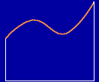
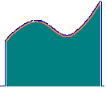
一、定积分问题举例
矩形面积
梯形面积
1. 曲边梯形的面积
设曲边梯形是由连续曲线
以及两直线
所围成 ,
求其面积 A .

Slide 3
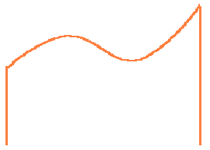
解决步骤 :
1) 大化小.
在区间 [a , b] 中任意插入 n –1 个分点
用直线
将曲边梯形分成 n 个小曲边梯形;
2) 常代变.
在第i 个窄曲边梯形上任取
作以
为底 ,
为高的小矩形,
并以此小
矩形面积近似代替相应
窄曲边梯形面积
得

Slide 4
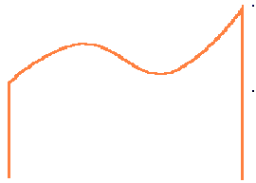
3) 近似和.
4) 取极限.
令
则曲边梯形面积

Slide 5
2. 变速直线运动的路程
设某物体作直线运动,
已知速度
且
求在运动时间内物体所经过的路程 s.
解决步骤:
1) 大化小.
将它分成
n 个小段
在每个小段上物体经
过的路程为
2) 常代变.
得

Slide 6
3) 近似和.
4) 取极限 .
上述两个问题的共性:
解决问题的方法步骤相同 :
“大化小 , 常代变 , 近似和 , 取极限 ”
所求量极限结构式相同:
特殊乘积和式的极限

Slide 7
二、定积分定义 (P225 )
任一种分法
任取
总趋于确定的极限 I ,
则称此极限 I 为函数
在区间
上的定积分,
记作
即
此时称 f ( x ) 在 [ a , b ] 上可积 .

Slide 8
积分上限
积分下限
被积函数
被积表达式
积分变量
积分和
定积分仅与被积函数及积分区间有关 ,
而与积分
变量用什么字母表示无关 ,
即

Slide 9
定积分的几何意义:
曲边梯形面积
曲边梯形面积的负值
各部分面积的代数和

Slide 10
可积的充分条件:
定理1.
定理2.
且只有有限个间断点
(证明略)
例1. 利用定义计算定积分
解:
将 [0,1] n 等分, 分点为
取

Slide 11
注. 当n 较大时, 此值可作为 的近似值

Slide 12
例2. 用定积分表示下列极限:
解:

Slide 13
三、定积分的性质
(设所列定积分都存在)
( k 为常数)
证:
= 右端

Slide 14
证: 当
时,
因
在
上可积 ,
所以在分割区间时, 可以永远取 c 为分点 ,
于是

Slide 15
当 a , b , c 的相对位置任意时, 例如
则有

Slide 16
6. 若在 [a , b] 上
则
证:
推论1. 若在 [a , b] 上
则

Slide 17
推论2.
证:
即
7. 设
则

Slide 18
例4. 试证:
证: 设
则在
上, 有
即
故
即

Slide 19
8. 积分中值定理
则至少存在一点
使
证:
则由性质7 可得
根据闭区间上连续函数介值定理,
使
因此定理成立.

Slide 20

说明:
积分中值定理对
可把
因
故它是有限个数的平均值概念的推广.

Slide 21
例5.
计算从 0 秒到 T 秒这段时间内自由落体的平均
速度.
解: 已知自由落体速度为
故所求平均速度

Slide 22
内容小结
1. 定积分的定义
— 乘积和式的极限
矩形公式
近似计算
梯形公式
抛物线法公式
2. 定积分的性质
3. 积分中值定理
连续函数在区间上的平均值公式

Slide 23
思考与练习
1. 用定积分表示下述极限 （P183例3）:
解:
或

Slide 24
思考:
如何用定积分表示下述极限
提示:
极限为 0 !

Slide 25
2. 讨论
解:
设
则
即

Slide 26
第五章 定积分
5.2 微积分的基本公式
一、引例
二、积分上限的函数及其导数
三、牛顿 – 莱布尼茨公式

Slide 27
一、引例
在变速直线运动中, 已知位置函数
与速度函数
之间有关系:
物体在时间间隔
内经过的路程为
这种积分与原函数的关系在一定条件下具有普遍性 .

Slide 28

二、积分上限的函数及其导数
定理1. 若
则变上限函数
证:
则有

Slide 29
说明:
1) 定理 1 证明了连续函数的原函数是存在的.
同时为
通过原函数计算定积分开辟了道路 .
2) 其他变限积分求导:

Slide 30
例1. 求
解:
洛
原式
例2.
确定常数 a , b , c 的值, 使
解:
洛
原式 =
又由
c ≠0 , 故
～
, 得

Slide 31
例3.
证明
只要证
在
内为单调递增函数 .
证:

Slide 32
三、牛顿 – 莱布尼茨公式（微积分基本公式）
定理2.
函数 ,
则
( 牛顿 - 莱布尼茨公式)
证:
根据定理 1,
故
因此
得
记作
或

Slide 33
例4. 计算
解:
例5. 计算正弦曲线
的面积 .
解:

Slide 34
例6. 计算
解:

Slide 35
内容小结
1. 微积分基本公式
则有
积分中值定理
微分中值定理
牛顿 – 莱布尼茨公式
2. 变限积分求导公式

Slide 36
备用题
1.
设
求
解：
定积分为常数 ,
故应用积分法定此常数 .
设
, 则

Slide 37
2. 设
试证: 当
时, α = o( β ) .
洛
证：
所以 α = o( β ) .

Slide 38
3.
求 的递推公式(n为正整数) .
解: 由于
因此
所以
其中

Slide 39
第五章 定积分
5.3 定积分的换元法和分部积分法
不定积分
换元积分法
换元积分法
定积分
分部积分法
分部积分法
一、定积分的换元法
二、定积分的分部积分法

Slide 40
一、定积分的换元法
定理1. 设函数
单值函数
满足:
1)
2) 在
上
则
证: 所证等式两边被积函数都连续,
因此积分都存在 ,
且它们的原函数也存在 .
则
是
的原函数 ,
因此有

Slide 41
说明:
1) 当β < α , 即区间换为
定理 1 仍成立 .
2) 必需注意换元必换限 , 原函数中的变量不必代回 .
3) 换元公式也可反过来使用 , 即
或配元
配元不换限

Slide 42
例1. 计算
解: 令
则
且
∴ 原式 =

Slide 43
例2. 计算
解: 令
则
且
∴ 原式 =

Slide 44
例3.
偶倍奇零
(1) 若
(2) 若
证:

Slide 45
例4. 设 f (x) 是连续的周期函数, 周期为T, 证明：
并由此计算
解: (1) 记
则
即

Slide 46
并由此计算
(2)
则有
周期的周期函数

Slide 48
二、定积分的分部积分法
定理2.
则
证:

Slide 49
例5. 计算
解:
原式 =

Slide 50
例6. 证明
n 为偶数
n 为奇数
证: 令
则
令
则

Slide 51
内容小结
换元积分法
换元必换限
配元不换限
边积边代限
基本积分法
分部积分法
思考与练习
1.
提示: 令
则

Slide 52
2. 设
解法1.
解法2.
对已知等式两边求导,
思考:
若改题为
得
提示: 两边求导, 得

Slide 53
备用题
1. 证明
是以 π 为周期的函数.
证：
是以 π 为周期的周期函数.

Slide 54
2.
试证
证：
右端
分部积分
再次分部积分
= 左端

Slide 55
第五章 定积分
5.4 反常积分
积分限有限
常义积分
被积函数有界
推广
反常积分
(广义积分)
一、无穷限的反常积分
二、无界函数的反常积分

Slide 56
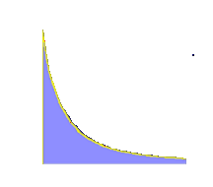
一、无穷限的反常积分
引例. 曲线
和直线
及 x 轴所围成的开口曲
边梯形的面积
可记作
其含义可理解为

Slide 57
定义1. 设
若
存在 ,
则称此极限为 f (x) 的无穷限反常积分,
记作
这时称反常积分
收敛 ;
如果上述极限不存在,
就称反常积分
发散 .
类似地 , 若
则定义

Slide 58
则定义
( c 为任意取定的常数 )
只要有一个极限不存在 , 就称
发散 .
无穷限的反常积分也称为第一类反常积分.
说明: 上述定义中若出现
并非不定型 ,
它表明该反常积分发散 .

Slide 59
引入记号
则有类似牛 – 莱公式的计算表达式 :

Slide 60
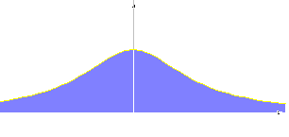
例1. 计算反常积分
解:
思考:
分析:
原积分发散 !
注意: 对反常积分, 只有在收敛的条件下才能使用
“偶倍奇零” 的性质,
否则会出现错误 .

Slide 61
例2. 证明第一类 p 积分
当 p >1 时收敛 ; p≤1
时发散 .
证:当 p =1 时有
当 p ≠ 1 时有
因此, 当 p >1 时, 反常积分收敛 , 其值为
当 p≤1 时, 反常积分发散 .

Slide 62
例3. 计算反常积分
解:

Slide 63
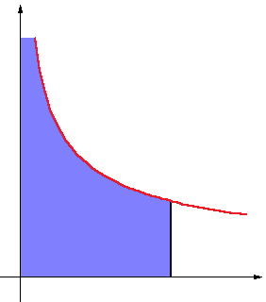
二、无界函数的反常积分
引例:曲线
与 x 轴, y 轴和直线
所围成的
开口曲边梯形的面积
可记作
其含义可理解为

Slide 64
定义2. 设
而在点 a 的右邻域内无界,
若极限
存在 ,
则称此极限为函
数 f (x) 在 [a , b] 上的反常积分,
记作
这时称反常积分
收敛 ;
如果上述极限不存在,
就称反常积分
发散 .
类似地 , 若
而在 b 的左邻域内无界,
则定义

Slide 65
而在点 c 的
邻域内无界 ,
则定义
无界函数的积分又称作第二类反常积分,
无界点常称
为瑕点(奇点) .
说明:
若被积函数在积分区间上仅存在有限个第一类
间断点,
则本质上是常义积分,
而不是反常积分.
例如,

Slide 66
则也有类似牛 – 莱公式的
计算表达式 :
若 b 为瑕点, 则
若 a 为瑕点, 则
若 a , b 都为瑕点, 则
注意: 若瑕点
则
可相消吗?

Slide 67
例4. 计算反常积分
解: 显然瑕点为 a , 所以
原式
例5. 讨论反常积分
的收敛性 .
下述解法是否正确:
解:
, ∴积分收敛
所以反常积分
发散 .

Slide 68
例6. 证明反常积分
当 q < 1 时收敛 ; q≥1
时发散 .
证: 当 q = 1 时,
当 q≠1 时
所以当 q < 1 时, 该广义积分收敛 , 其值为
当 q ≥ 1 时, 该广义积分发散 .

Slide 69
例7.
解：
的无穷间断点,
故 I 为反常
积分.

Slide 70
内容小结
积分区间无限
1. 反常积分
常义积分的极限
被积函数无界
2. 两个重要的反常积分

Slide 71
说明: (1) 有时通过换元 , 反常积分和常义积分可以
互相转化 .
例如 ,
(2) 当一题同时含两类反常积分时,
应划分积分区间,
分别讨论每一区间上的反常积分.

Slide 72
(3) 有时需考虑主值意义下的反常积分.
其定义为
注意: 主值意义下反常积分存在不等于一般意义下反
常积分收敛 .

Slide 73
备用题 试证
, 并求其值 .
令
解:

Slide 74
第五章 定积分
5.4 广义积分的审敛法
一、无穷限广义积分的审敛法
二、无界函数广义积分的审敛法
三、Γ 函数

Slide 75
一、无穷限广义积分的审敛法
定理1.
若函数
证:
根据极限收敛准则知
存在 ,

Slide 76
定理2 . (比较审敛原理)
且对充
, 则
证: 不失一般性 ,
单调递增有上界函数 ,
因此

Slide 77
极限存在 ,
说明: 已知
得下列比较审敛法.

Slide 78
定理3. (比较审敛法 1)

Slide 79
例1. 判别广义积分
的敛散性 .
解:
由比较审敛法 1 可知原积分收敛 .
思考题: 讨论广义积分
的敛散性 .
提示: 当 x≥1 时, 利用
可知原积分发散 .

Slide 80
定理4. (极限审敛法1)
满足
则有:
1) 当
2) 当
证: 1)
根据极限定义,
对取定的
当 x 充
分大时, 必有
, 即

Slide 81
2) 当
可取
必有
即
注意:
此极限的大小刻画了

Slide 82
例2. 判别广义积分
的敛散性 .
解:
根据极限审敛法 1 , 该积分收敛 .
例3. 判别广义积分
的敛散性 .
解:
根据极限审敛法 1 , 该积分发散 .

Slide 83
定理5.
证：
则
而

Slide 84
定义. 设广义积分
则称
绝对收敛 ;
则称
条件收敛 .
例4. 判断广义积分
的敛散性 .
解:
根据比
较审敛原理知
故由定理5知所
给积分收敛
(绝对收敛) .

Slide 85
二、无界函数广义积分的审敛法
无界函数的广义积分可转化为无穷限的广义积分.
例如
由定义
因此无穷限广义积分的审敛法完全可平移到无界函数
的广义积分中来 .

Slide 86

利用
有类似定理 3 与定理 4 的如下审敛法.
定理6. (比较审敛法 2)
瑕点 ,
使对一切充分接近 a 的 x ( x > a) .
有
有
定理3

Slide 87
定理7. (极限审敛法2)
则有:
1) 当
2) 当
例5. 判别广义积分
解:
利用洛必达法则得
根据极限审敛法2 , 所给积分发散 .
定理4

Slide 88
例6. 判定椭圆积分
的敛
散性 .
解:
由于
根据极限审敛法 2 , 椭圆积分收敛 .
定理4

Slide 89
类似定理5, 有下列结论:
则广义积分
称为绝对收敛 .
例7. 判别广义积分
的敛散性 .
解:
故对充分小
从而
据比较审敛法2, 所给积分绝对收敛 .

Slide 90
三、Γ 函数
1. 定义
下面证明这个特殊函数在
内收敛 .
令

Slide 91
综上所述 ,

Slide 92
2. 性质
(1) 递推公式
证:
(分部积分)
注意到:

Slide 93
2. 性质
(1) 递推公式
证:
(分部积分)
注意到:

Slide 94
(4)
得应用中常见的积分
这表明左端的积分可用 Γ 函数来计算.
例如,

Slide 95
内容小结
1. 两类广义积分的比较审敛法和极限审敛法 .
2. 若在同一积分式中出现两类广义积分,
可通过分项
使每一项只含一种类型的广义积分,
只有各项都收敛时,
才可保证给定的积分收敛 .
3. Γ 函数的定义及性质 .
思考与练习
P204 1 (1), (2), (6), (7) ;
2 (1), (2)

Slide 96
第五章 定积分
5.5 定积分的应用(上)
一、 元素法
二、 平面图形的面积
三、 平面曲线的弧长
四、已知平行截面面积函数的
立体体积

Slide 97
一、定积分的元素法
1. 什么问题可以用定积分解决 ?
1) 所求量 U 是与区间[a , b]上的某分布 f (x) 有关的
一个整体量 ;
2) U 对区间 [a , b] 具有可加性 ,
即可通过
“大化小, 常代变, 近似和, 取极限”
表示为
定积分定义

Slide 98
2. 如何应用定积分解决问题 ?
第一步 利用“化整为零 , 以常代变” 求出局部量的
近似值
微分表达式
第二步 利用“ 积零为整 , 无限累加 ” 求出整体量的
精确值
积分表达式
这种分析方法称为元素法 (或微元分析法 )
元素的几何形状常取为:
条, 带, 段, 环, 扇, 片, 壳 等

Slide 99
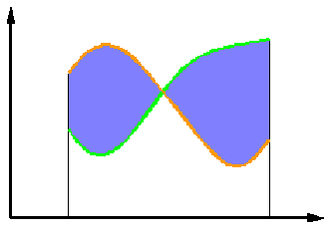
二、平面图形的面积
1. 直角坐标情形
设曲线
与直线
及 x 轴所围曲
边梯形面积为 A ,
则
右下图所示图形面积为

Slide 100
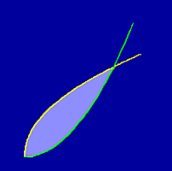
例1. 计算两条抛物线
在第一象限所围
图形的面积 .
解: 由
得交点

Slide 101
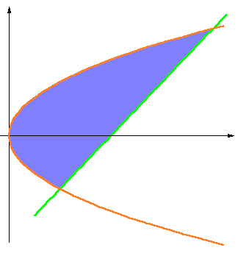
例2. 计算抛物线
与直线
所围图形
的面积 .
解: 由
得交点
为简便计算, 选取 y 作积分变量,
则有

Slide 102
例3. 求椭圆
所围图形的面积 .
解: 利用对称性 ,
有
利用椭圆的参数方程
应用定积分换元法得
当 a = b 时得圆面积公式

Slide 103

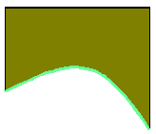
一般地 , 当曲边梯形的曲边由参数方程
给出时,
按顺时针方向规定起点和终点的参数值
则曲边梯形面积

Slide 104
2. 极坐标情形
求由曲线
及
围成的曲边扇形的面积 .
在区间
上任取小区间
则对应该小区间上曲边扇形面积的近似值为
所求曲边扇形的面积为

Slide 105
例4. 计算阿基米德螺线
对应 θ 从 0 变
到 2π 所围图形面积 .
解:

Slide 106
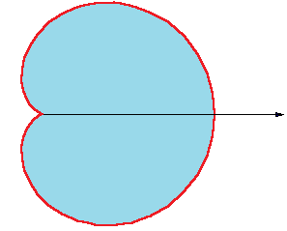
例5. 计算心形线
所围图形的
心形线
面积 .
解:
(利用对称性)

Slide 107
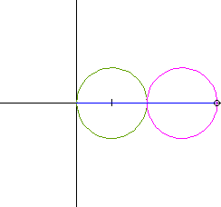
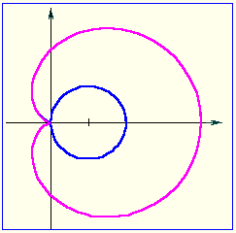
心形线(外摆线的一种)
即
参数的几何意义
点击图中任意点
动画开始或暂停
尖点:
面积:
弧长:

Slide 108
三、平面曲线的弧长
定义: 若在弧 AB 上任意作内接折线 ,
当折线段的最大
边长 λ→0 时,
折线的长度趋向于一个确定的极限 ,
则称
此极限为曲线弧 AB 的弧长 ,
即
并称此曲线弧为可求长的.
定理: 任意光滑曲线弧都是可求长的.
(证明略)

Slide 109
(1) 曲线弧由直角坐标方程给出:
弧长元素(弧微分) :
因此所求弧长

Slide 110
(2) 曲线弧由参数方程给出:
弧长元素(弧微分) :
因此所求弧长

Slide 111
(3) 曲线弧由极坐标方程给出:
则得
弧长元素(弧微分) :
(自己验证)
因此所求弧长

Slide 112
例6. 两根电线杆之间的电线, 由于其本身的重量,下垂
成悬链线 ,
悬链线方程为
求这一段弧长 .
解:

Slide 113

例7. 计算摆线
一拱
的弧长 .
解:

Slide 114
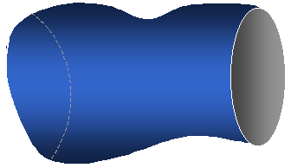
四、已知平行截面面积函数的立体体积
设所给立体垂直于x 轴的截面面积为 A(x),
上连续,
则对应于小区间
的体积元素为
因此所求立体体积为

Slide 115
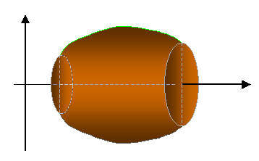
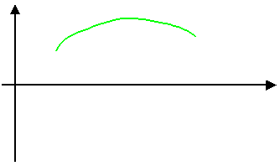
特别 , 当考虑连续曲线段
轴旋转一周围成的立体体积时,
有旋转体体积
当考虑连续曲线段
绕 y 轴旋转一周围成的立体体积时,
有旋转体体积

Slide 116
例8. 计算由椭圆
所围图形绕 x 轴旋转而
转而成的椭球体的体积.
解: 方法1 利用直角坐标方程
则
(利用对称性)

Slide 117
方法2 利用椭圆参数方程
则
特别当b = a 时, 就得半径为a 的球体的体积

Slide 118
例9. 计算摆线
的一拱与 y＝0
所围成的图形分别绕 x 轴 , y 轴旋转而成的立体体积 .
解: 绕 x 轴旋转而成的体积为
利用对称性

Slide 119
绕 y 轴旋转而成的体积为
注意上下限 !
注

Slide 120
注
(利用“偶倍奇零”)
分部积分

Slide 121
说明： 也可以按柱壳法求出
柱面面积
柱壳体积

Slide 122
偶函数
奇函数

Slide 123
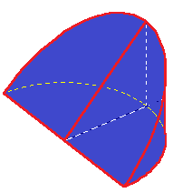
例10. 一平面经过半径为 R 的圆柱体的底圆中心并 ,
与底面交成 α 角,
计算该平面截圆柱体所得立体的体积 .
解: 如图所示取坐标系,
则圆的方程为
垂直于x 轴 的截面是直角三角形,
其面积为
利用对称性

Slide 124
思考: 可否选择 y 作积分变量 ?
此时截面面积函数是什么 ?
如何用定积分表示体积 ?
提示:

Slide 125
例11. 计算由曲面
所围立体(椭球体)
的体积.
解: 垂直 x 轴的截面是椭圆
它的面积为
因此椭球体体积为
特别当 a = b = c 时就是球体体积 .

Slide 126
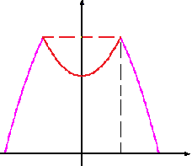
例12. 求曲线
与 x 轴围成的封闭图形
绕直线 y＝3 旋转得的旋转体体积.
(1994 考研)
解: 利用对称性 ,
在第一象限
故旋转体体积为

Slide 127
第五章 定积分
5.5 定积分的应用(下)
一、 变力沿直线所作的功
二、 液体的侧压力
三、 引力问题
四、 转动惯量 (补充)

Slide 128
一、 变力沿直线所作的功
设物体在连续变力 F(x) 作用下沿 x 轴从 x = a 移动到
力的方向与运动方向平行,
求变力所做的功 .
在其上所作的功元
素为
因此变力F(x) 在区间
上所作的功为

Slide 129
例1.
在一个带 +q 电荷所产生的电场作用下,
一个单
位正电荷沿直线从距离点电荷 a 处移动到 b 处 (a < b) ,
求电场力所作的功 .
解:
当单位正电荷距离原点 r 时,
由库仑定律电场力为
则功的元素为
所求功为
说明:

Slide 130
例2.
一蓄满水的圆柱形水桶高为 5 m, 底圆半径为3m,
试问要把桶中的水全部吸出需作多少功 ?
解: 建立坐标系如图.
在任一小区间
上的一薄层水的重力为
(KN)
这薄层水吸出桶外所作的功(功元素)为
故所求功为
设水的密度为
( KJ )

Slide 131
二、液体的侧压力
设液体密度为 ρ
深为 h 处的压强:
•
当平板与水面平行时,
平板一侧所受的压力为
面积为 A 的平板
•
当平板不与水面平行时,
所受侧压力问题就需用积分解决 .

Slide 132
说明:
当桶内充满液体时,
小窄条上的压强为
侧压力元素
故端面所受侧压力为
奇函数

Slide 133
例4.
设有一长度为 l, 线密度为μ 的均匀细直棒,
在
其中垂线上距 a 单位处有一质量为 m 的质点 M,
试计算
该棒对质点的引力.
解: 建立坐标系如图.
细棒上小段
对质点的引力大小为
故铅直分力元素为

Slide 134
棒对质点的引力的铅直分力为
利用对称性
棒对质点引力的水平分力
故棒对质点的引力大小为

Slide 135
说明:
1) 当细棒很长时,可视 l 为无穷大 ,
此时引力大小为
方向与细棒垂直且指向细棒 .
2) 若考虑质点克服引力沿 y 轴从 a 处
移到 b (a < b) 处时克服引力作的功,
则有

Slide 136
四、转动惯量 (补充)
质量为 m 的质点关于轴 l 的转动惯量为
的质点系
关于轴 l 的转动惯量为
若考虑物体的转动惯量 , 则需用积分解决 .

Slide 137
例5.
设有一个半径为 R , 质量为 M 的均匀圆盘 ,
⑴ 求圆盘对通过中心与其垂直的轴的转动惯量 ;
⑵ 求圆盘对直径所在轴的转动惯量 .
解: ⑴ 建立坐标系如图.
设圆盘面密度为ρ .
对应于
的小圆环对轴 l 的转动惯量为
故圆盘对轴 l 的转动惯量为
小圆环质量

Slide 138
⑵ 取旋转轴为 y 轴, 建立坐标系如图.
平行 y 轴的细条
关于 y 轴的转动惯量元素为
故圆盘对y 轴的转动惯量为
细条质量:

Slide 139
内容小结
1.用定积分求一个分布在某区间上的整体量 Q 的步骤:
(1) 先用元素法求出它的微分表达式 dQ
一般元素的几何形状有:
条、段、环、带、
扇、片、壳 等.
(2) 然后用定积分来表示整体量 Q , 并计算之.
2.定积分的物理应用:
变力作功 ,
侧压力 ,
引力,
转动惯量等.

Slide 140
思考与练习
1.为清除井底污泥, 用缆绳将抓斗放入井底,
抓起污
泥后提出井口,
已知井深30 m ,
抓斗自重400N ,
缆绳每
米重50N ,
抓斗抓起的污泥重2000N ,
提升速度为3m /s ,
在提升过程中污泥
以20N /s 的速度从抓斗缝隙中漏掉,
现将抓起污泥的抓斗提升到井口,
问
克服重力需作多少焦耳( J ) 功?
(1999考研)
提示: 作 x 轴如图.
将抓起污泥的抓斗由
x 提升 dx 所作的功可分为三部分:

Slide 141
井深 30 m, 抓斗自重 400 N, 缆绳每米重50N,
抓斗抓起的污泥重 2000N, 提升速度为3m ∕s,
污泥以 20N ∕s 的速度从抓斗缝隙中漏掉
克服抓斗自重:
克服缆绳重:
抓斗升至 x 处所需时间 :
提升抓斗中的污泥:

Slide 142
2.
斜边为定长的直角三角形薄板, 垂直放置于水中,
并使一直角边与水面相齐,
问斜边与水面交成的锐角θ
取多大时, 薄板所受的压力 P 最大 .
解: 选取坐标系如图.
设斜边长为 l ,
则其方程为

Slide 143
即
故得唯一驻点
由实际意义可知最大值存在 ,
故此唯一驻点
即为所求.

